Slide 1
Vorstellung des BMBF-geförderten Vorhabens ‚CMIP6‘
Verbundprojekt mit 2 Verbünden
(Juli 2016 – Juni 2020)
Verbund-1 DICAD: “Bereitstellung des nationalen Beitrags zur Datenbasis des IPCC/AR6 und Unterstützung der CMIP6⁺-Aktivitäten in Deutschland” (DKRZ, DLR, DWD, FUB)
Verbund-2 Chemie: “Unterstützung des aktuellen und zukünftigen nationalen Beitrags zum IPCC/AR mit Fokus Atmosphärenchemie” (DLR, Uni Bonn)

Slide 2
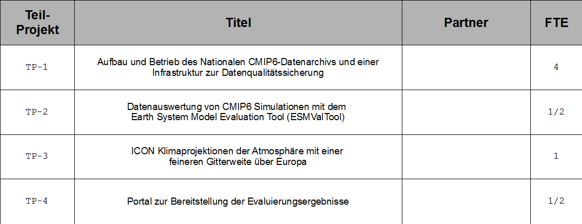
BMBF - CMIP6 – Aktivitäten: Teilprojekte in Verbund 1 (DICAD)

Slide 3
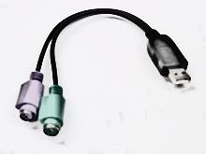
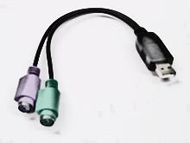
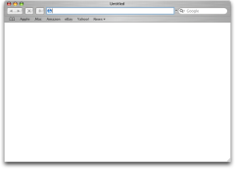
BMBF - CMIP6 – Aktivitäten: Verbund 1 (DICAD) : Überblick Workflow und Services
ESGF replication
Scenario
MIP
AerChem
MIP
FrEva
DDC
WDCC
CORDEX
CoG
IS-ENES
B2Find
MPI-ESM1/2
konfiguriert
DKRZ ESGF
Langzeit-
Archiv
WDCC IPCC-DDC
Cera
…
MIP
DKRZ CMIP Datenpool
ESMValTool
.run
.post
cdo cmor,...
MD Check-1
.mon
ESMValTool
D Check-1
CMIP Standards
…
MIP
Qualitätskontrolle
D- & MD- Check-3
Neue Versionen
Errata/Annotation
DOI
temporärer Speicher
PID-Registrierung
Zitation
ESGF-Publikation
(Band)Archiv
(Roh)Daten
Author?
Title= ...
Qualitätskontrolle
D&MD Check-2
cdo cmor,...
MD Check-1
Qualitätskontrolle
D- & MD- Check-2
cdo etc.
Klimaindizes, (Meta)Datenmodell
------ Q-A ----- Checking Metadata OK ...
OK ...
...
Passed!
Produktionssphase
WGCM Infrastructure Panel (WIP)
Datenmanagement-/Datenanalysephase
bibliometrische Phase

Slide 4
BMBF - CMIP6 – KickOff: Überblick Workflow und Services + Agenda
5.6.
ESGF replication
7.
14.
8.
Scenario
MIP
2.3.4.
12.
CORDEX
AerChem
MIP
FrEva
CoG
IS-ENES DDC
B2Find WDCC
MPI-ESM1/2
konfiguriert
DKRZ ESGF
Langzeit-
Archiv
WDCC IPCC-DDC
Cera
EMAC
9.
…
MIP
ICON-based Atm-Chem...
DKRZ CMIP Datenpool
13.
?
!
CMIP Standards
.run
.post
cdo cmor,...
MD Check-1
ESMValTool
…
MIP
11.
.mon
ESMValTool
D Check-1
Qualitätskontrolle
D- & MD- Check-3
Neue Versionen
9.
Errata/Annotation
DOI
ESGF-Publication
temporärer Speicher
PID-Registration
Citation
(Band)Archiv
(Roh)Daten
Author?
Title= ...
Qualitätskontrolle
D&MD Check-2
10.
cdo cmor,...
MD Check-1
------ Q-A ----- Checking Metadata OK ...
OK ...
...
Passed!
cdo etc.
Klimaindizes, (Meta)Datenmodell
Produktionssphase
WCRP Infrastructure Panel (WIP)
Datenmanagement-/Datenanalysephase
bibliometrische Phase
8.

Slide 5
BMBF - CMIP6 – Aktivitäten: Verbund 1 (DICAD) : Überblick Workflow und Services
ESGF replication
Scenario
MIP
FUB – ½ FTE
CORDEX
FrEva
CoG
IS-ENES DDC
B2Find WDCC
MPI-ESM1/2
konfiguriert
DKRZ ESGF
Langzeit-
Archiv
WDCC IPCC-DDC
Cera
…
MIP
DKRZ CMIP Datenpool
DWD – 1 FTE
ESMValTool
.run
.post
cdo cmor,...
MD Check-1
CMIP Standards
…
MIP
.mon
ESMValTool
D Check-1
Qualitätskontrolle
D- & MD- Check-3
DLR – 0,7 FTE
Errata/Annotation
Neue Versionen
DOI
ESGF-Publication
temporärer Speicher
PID-Registration
Citation
(Band)Archiv
(Roh)Daten
Qualitätskontrolle
D&MD Check-2
cdo cmor,...
MD Check-1
------ Q-A ----- Checking Metadata OK ...
OK ...
...
Passed!
cdo etc.
Klimaindizes, (Meta)Datenmodell
DKRZ – 4 FTE
Produktionssphase
Datenmanagement-/Datenanalysephase
bibliometrische Phase

